Slide 1
Om demenssykdommer Hva foregår på forskningsfronten?
Anne Rita Øksengård
Forskningsleder, Dr. med
anok@nasjonalforeningen.no
Likepersonsamlingen 16.10 2015

Slide 2
Innhold
Hjernen
Demensbegrepet
Forekomst av demenssykdommer
Diagnostikk og behandling
Forskning
God hjernehelse – forebygging

Slide 3
Menneskehjernen er resultatet av evolusjon gjennom mer enn én milliard år
Hjernen utgjør bare to prosent av kroppsvekten.
Står for 20% av kroppens samlede energiforbruk.
Storhjernen bearbeider sanseinntrykk og signaler fra kroppen og er ansvarlig for fornuft, intelligens, hukommelse og læring
Signalbehandlingen foregår i hjernebarken. Evnen til abstrakt tenkning og til å ta beslutninger er særlig knyttet til den fremre delen av hjernebarken.

Slide 4
Hjernen
Notes:
Her har vi altså en avbildning av hjernen, som er den delen av kroppen som skades ved demens.
Hjernen består av nerveseller.

Slide 5
Hjernen har > 100 milliarder nerveceller hjhjernenhjernen
Notes:
Hver nervecelle står i kontakt med rundt 1000 andre nerveceller .

Slide 6
Notes:
Illustrerer forbindelsen mellom nervecellene

Slide 7
Demensbegrepet
De-mens = no mind
Demens = et klinisk syndrom (symptomkompleks)
Demens er en fellesbetegnelse for alle tilstander som forårsaker hjerneorganisk sykdom og som kjennetegnes ved ervervet kognitiv svikt, svikt i adferd og emosjonell kontroll og sviktende evne til å fungere i dagliglivet
Notes:
Videre vil jeg definere termen demens som det endepunktet for hva symptomene og/ eller risikofaktorene jeg her skal snakke om, er uttrykk for.
Demens er et deskriptivt begrep som kommer fra latin og betyr ”uten sans eller sinn”, alternativt : ”uten vett og forstand”.
Demensbegrepet beskriver altså et klinisk syndrom, også kalt et symptomkompleks.
Demens kan defineres som en fellesbetegnelse for tilstander som forårsaker organisk sykdom i hjerne, og som kjennetegnes ved ervervet kognitiv svikt, svikt i adferd og emosjonell kontroll og sviktende evne til å klare seg selv i dagliglivet.

Slide 8
Hva er kognitiv funksjon?
Evnen til å
oppfatte og innhente informasjon fra verden rundt oss
lagre den og planlegge og handle ut fra den informasjonen vi har lagret.

Slide 9
Kognitiv funksjon er:
Hele vårt intellekt
Alle mentale funksjoner som har betydning for vår erkjennelse, tenkning og kunnskapservervelse:
- sanseoppfattelse
- oppmerksomhet & konsentrasjonsevne
- problemløsning
- språk
- hukommelse og logiske evner:
- begrepsdannelse
- resonnerende evner
- teoretisk intelligens

Slide 10
Demens
Progredierende hjerneorganisk sykdomsprosess som påvirker først og fremst hjernebarken.
Symptomer: redusert hukommelse, svikt i oppmerksomhet og logisk tenkeevne av en slik grad at det påvirker dagliglivets aktiviteter, personlighet - og atferdsendring.
Mange tekniske hjelpemidler i utredningen, men fortsatt en klinisk diagnose

Slide 11
Sykdommer som kan føre til demens
Primær degenerative hjernesykdommer
Alzheimers sykdom (Utgjør ca.70% av alle demenstilfeller)
Frontotemporal degenerasjon
Demens med Lewylegemer
Parkinson +
Sjeldne degenerative nevrologiske sykdommer
Hjerneslag (Utgjør ca. 20-25% av alle demenstilfeller)
Strategiske eller multiple infarkter («hjerneslag»)
Småkar sykdom med lakunære infarkter («drypp»)
Sekundær demens
Alkohol
Hjernesvulster
Normal trykkshydrocefalus («vannhode»)
Infeksjoner

Slide 12
Hjerneslag - Hjertekar sykdom - ubehandlet høyt blodtrykk

Slide 13
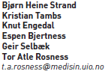
Forekomst

Slide 14
Forekomst av demens i Norge
Prevalens 70 000 (?)
Insidens 10 000/år
> 97 % 65 år+
Hjemme : Sykehjem 60 : 40
I sykehjem 75-80% (alvorlig grad>50%)
Men fortsatt lav andel med diagnose i sykehjem

Slide 15
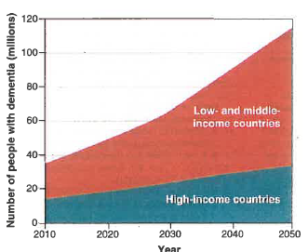

Slide 16
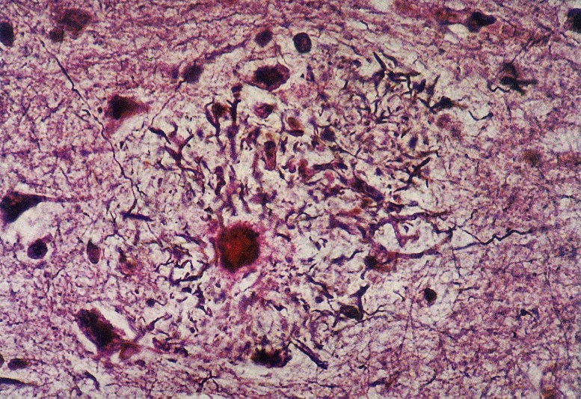
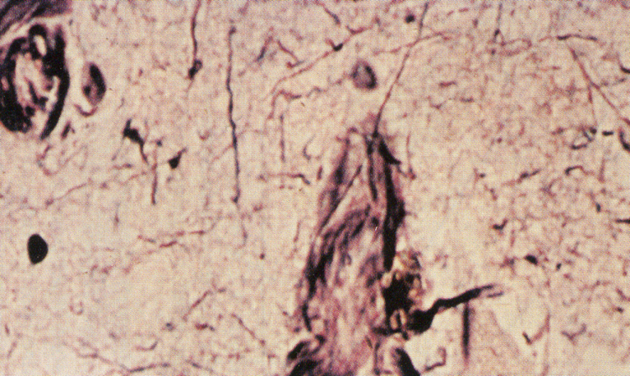
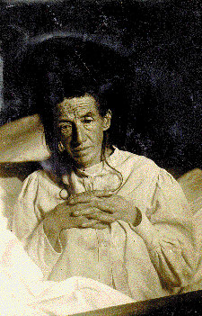
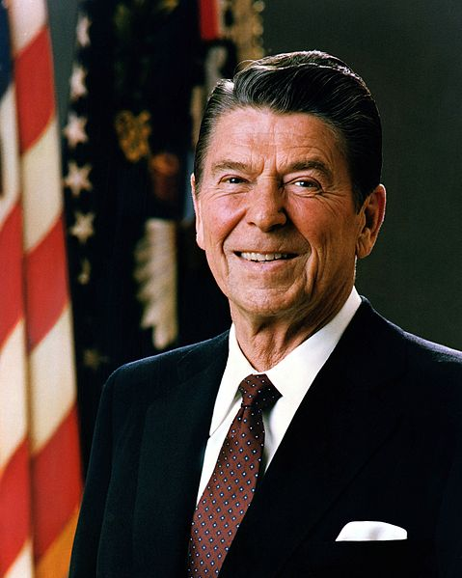
Alzheimers demens
Beta-amyloid ødelegger vevet utenfor/ rundt nervecellene
Nevrofibrillære tangles ødelegger nervecellene innenfra
Auguste Dieter, 56 år
1906
Ronald Reagan, 1911-2004

Slide 17
Ved Alzheimers demens blir nerveceller og forbindelsene mellom nervecellene skadet
Notes:
Ved demens skades både nervecellene selv p.g.a. nevrofibrillære floker og forbindelsen mellom nervecellene(hjernecellene) pga avleiringer av skadet protein (amyloide plakk/senile plakk ved Alzheimer eller Lewy legemer ved Lewy legeme demens). På lignende vis kan nerveceller og deres baner skades ved slag eller vaskulær demens.

Slide 18
Risiko for Demens og Alzheimers sykdom
Sikre risikofaktorer
Aldring
Arv
Down syndrom
Sannsynlige risikofaktorer
Høyt blodtrykk
Depresjon
Diabetes
Røyking
Fysisk inaktivitet, overvekt
Mindre sikkert
Lite bruk av hjernen / mental inaktivitet
Usunn ernæring

Slide 19
Påvirkbare risikofaktorer for demens i hele verden
Risikofaktor | Forekomst i befolkningen | Relativ risiko | Andel i befolkningen som har risiko | Antall personer som har risiko
Lav utdanning | 40,0 % | 1,59 | 19,1 % | 6,5 Millioner
Røykere | 27,4 % | 1,59 | 13,9 % | 4,7 Millioner
Fysisk inaktive | 17,7 % | 1,82 | 12,7 % | 4,3 Millioner
Depresjon | 13,2 % | 1,90 | 10,6 % | 3,6 Millioner
Høyt blodtrykk | 8,9 % | 1,61 | 5,1 % | 1,7 Millioner
Diabetes | 6,4 % | 1,39 | 2,4 % | 0,8 Millioner
Fedme | 3,4 % | 1,60 | 2,0 % | 0,7 Millioner
Kombinasjoner |  |  | 50,7 % | 17,1 Millioner

Slide 20
Mulige modifiserbare risikofaktorer
Høyt blodtrykk ( god evidens)
Stress
Fysisk aktivitet
Røyking
Overvekt
Diabetes type 2
Kolesterol
Depresjon
Utdannelse (kognitiv reserve)
Psykososialt miljø
Alkohol
Kosthold (B-vitaminer)
Kjønnshormoner
Foreløpig ikke avklart
Mer forskning er nødvendig

Slide 21
Personligheten påvirker demensrisiko
Folk som rolige til sinns ser ut til å være mindre utsatt for å utvikle demens.
Hjernen er det organet som best gjenspeiler livet vi lever
- Ved å bruke og utfordre hjernen gjennom hele livet, ved utdanning, arbeid og en aktiv pensjonisttilværelse, samt en nysgjerrig fritid, legger vi et godt grunnlag for god hjernehelse.
- Regelmessig fysisk aktivitet, variert normal kost og nære relasjoner bygger hjernereserver.
- Kraftige slag mot hodet, høyt alkoholkonsum og langvarig stress gjør hjernen mer sårbar.
- Risikofaktorer som høyt blodtrykk, fysisk inaktivitet, overvekt med økt bukomfang, røyking og ugunstig fordeling av fettstoffene i blodet midt i livet, er risiko for å få nedsatt kognitiv funksjon og demensutvikling mange år senere. I tillegg er det viktig å behandle depresjoner, hjerteflimmer, diabetes og hjertesykdom.

Slide 22
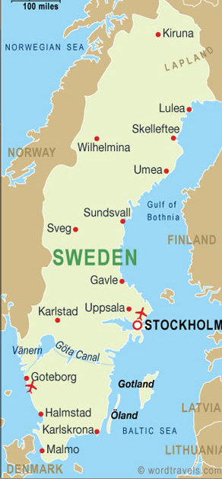
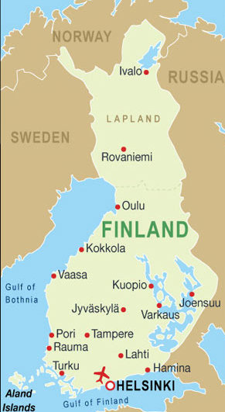
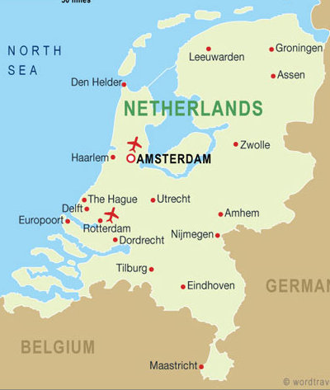
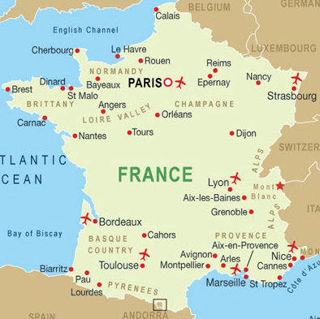
European Dementia Prevention Initiative
European Dementia Prevention Initiative
EDPI
FINGER Finnish Geriatric Intervention Study to Prevent
Cognitive Impairment and Disability
preDIVA Prevention of Dementia by Intensive Vascular Care
MAPT Multidomain Alzheimer Preventive Trial
Notes:
We have recently inititated EDPI – share expereinces from these large ongoining multi-domian RCTs, ev later share data for joint analyses and plan a large multi-national dementia prevention study

Slide 23
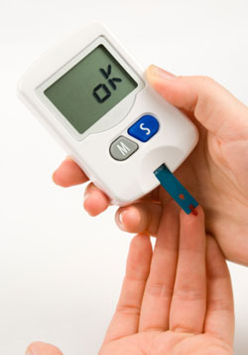
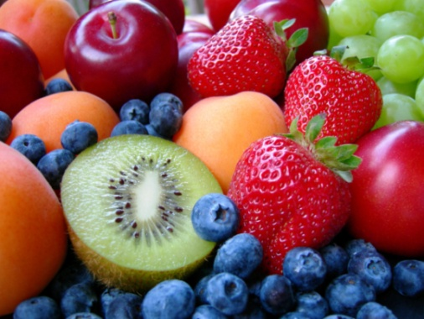
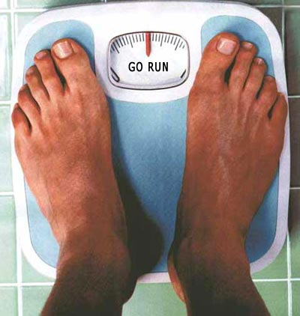
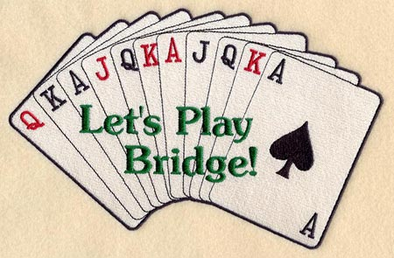
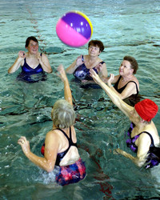
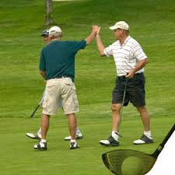
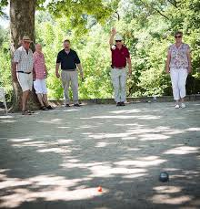
Livsstilen
kan bety
en forskjell!

Slide 24
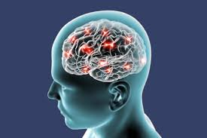
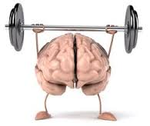
Kan man trene hjernen til å fungere bedre ?
Hjernetrim mot Alzheimers
Det er en klar sammenheng mellom hvor ofte eldre mennesker leser aviser, spiller sjakk eller deltar i andre mentalt stimulerende aktiviteter, og sjansen for at de utvikler Alzheimers sykdom.

Slide 25
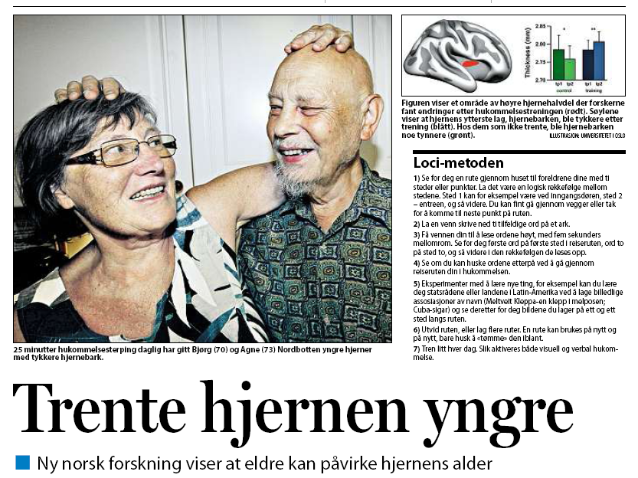
Aftenposten, 21. august, 2010

Slide 26
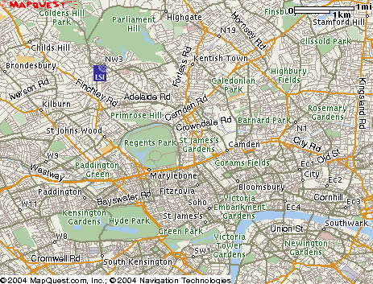
http://video.nationalgeographic.com/video/london-taxi-sci?source=searchvideo

Slide 27
Hvordan kan vi forstå hvor vi er?
Hjernens indre GPS
Hvordan kan vi finne veien fra et sted til et annet?
Hvordan koder hjernen denne informasjonen slik at vi omgående finner den rette veien neste gang vi går samme vei?
Nobelprisvinnerene Moser & Moser har oppdaget et posisjoneringssystem, en slags "indre GPS" i hjernen, som gjør det mulig å orientere seg i rommet.

Slide 28
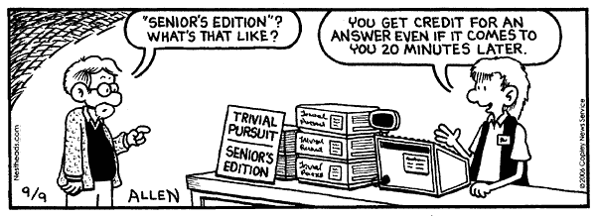
And this is why we all need to work on keeping our brain sharp…

Slide 29
Det er ”aldri” for sent å gjøre livsstilendringer
Hukommelse
Gener
Sunn livsstil hele livet
Svært god
Endring i livsstil mulig i voksen alder
Svak
Alder (år)
20
40
60
80

Slide 30
Size matters
Nøkkelpunkter:
Øke sin hjernereserve
Sosialt aktivt liv
Redusere stress
Forebygge hjerte-karsykdommer

Slide 33
Utredning ved mistanke av demens
Samtale med personen selv og pårørende
Medisinsk & nevrologisk status
Kognitive tester
Ulike røntgen bilder av hjernen
Spinalpunksjon
Blodprøver
EEG ? Andre undersøkelser?
Notes:
Sier litt om hvert punkt. Hva disse undersøkelsene går ut på bruker de tre neste lystbildene som støtte. Forteller om demensmarkører under spinalpunksjon. Sier hva man kan se med røntgen (utelukke tumor, subduralt hematom og normaltrykkshydrocephalus,atrofi av hippocampus, frontallapper eller andre områder, områder med nedsatt blodforsyning). Bruker enkle ord når jeg forklarer dette som vannhode, blødning, svulst, pannelapp. Hippocampus kaller jeg hukommelsessenteret for å gjøre det mer forståelig. Forklarer at noen av undersøkelsene kan brukes til å underbygge demensdiagnosen mens andre undersøkelser brukes til å utelukke andre sykdommer/tilstander (blodprøver).
AR: Forskning viser at et av de beste hjelpemidlene i demensutredning er ærlige pårørendeopplysninger om endring i kognitiv funksjon over tid (ikke kun i fht ADL, og man kan f.eks bruke IQ-CODE som er et godt verktøy til dette). Det vil derfor vesentlig at pasient og nærstående har en åpenhet rundt dette og at pårørende er med til utredningen. I løpet av utredningen vil man også kunne kartlegge hvilke resurser pasienten har igjen, slik at man kan følge opp pasienten, følge med på utviklingen og fokusere på det positive for å legge til rette for en best mulig hverdag fremover.

Slide 34
Beta-amyloid
Ab-42
Nevrofibrillære floker
Tau
Spinalvæsken er et mulig «speil» av det som foregår av protein utskillelse inni hjernen

Slide 35
Behandling av personer med demens
Legemidler
Kolinesterasehemmere (Aricept, Reminyl, Exelon)
NMDA reseptor antagonist (Ebixa)
Psykofarmaka ved depresjon, angst, aggresjon og psykose
Pårørendeintervensjon
Informasjon om sykdom, inklusiv diagnose og prognose
Lære å mestre vanskelige situasjoner
Miljøbehandling og omsorg
Dagsenter med aktivisering
Små miljø i institusjon med aktivisering

Slide 36
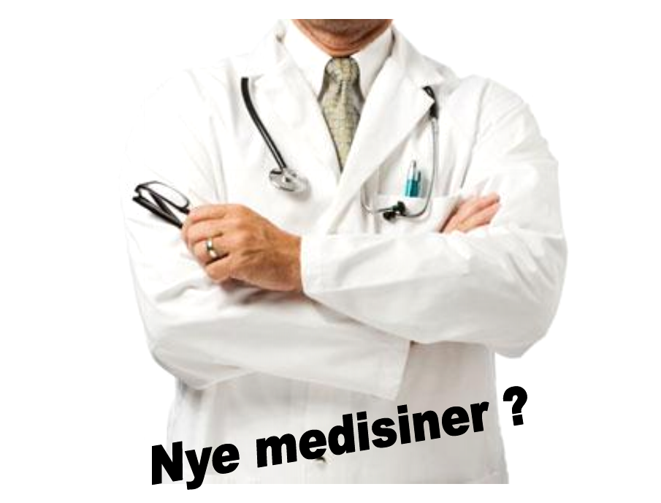

Slide 37
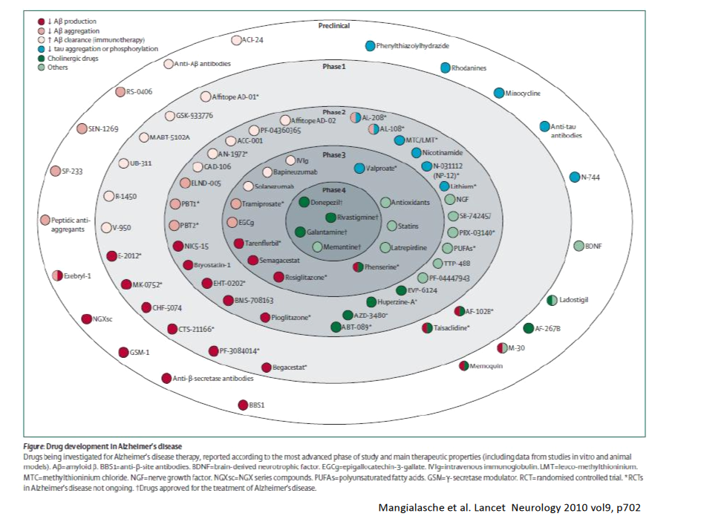

Slide 38
??? ???

Slide 39
Effekt av behandling
stoppe sykdommen
funksjon
forsinke forverring
Behandling
igangsettes
utsette forverring
ingen effekt
Tid

Slide 40
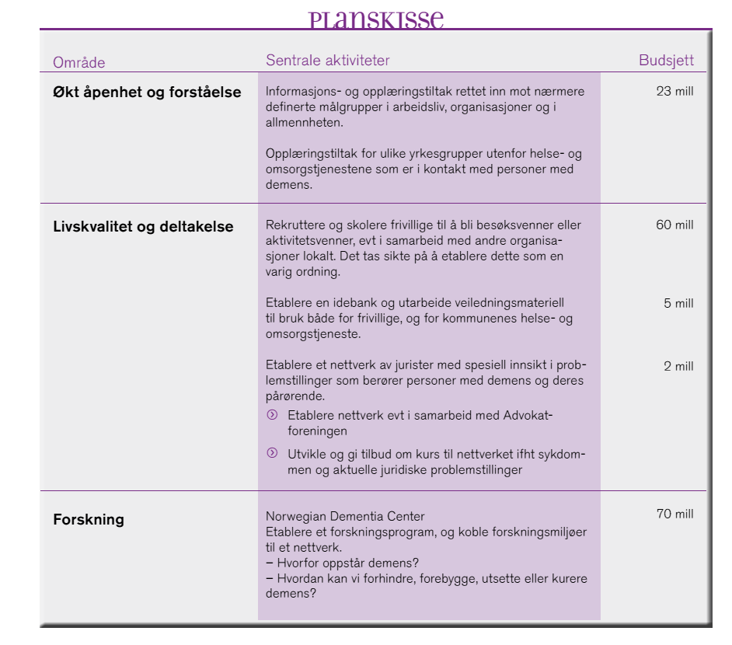
TV-aksjonens søknaden

Slide 41
TV-aksjonen 2013 til inntekt for demenssaken
- Fantastisk nasjonal dugnadsinnsats !
- Samlet inn 229 millioner kroner - halvparten via bøssene og bøssebærerne
1/3 av midlene vil brukes til et helhetlig forskningsprogram for demens med muligheter for og målsetning om forlengelse avhengig av videre finansiering.
Målet er å lage et koordinert norsk forskningsprogram der demensforskning skjer på tvers av basalforskning og klinisk forskning og kobler de beste forskningsmiljøene sammen.

Slide 42
Nasjonalforeningens demensforskningsprogram
Fokus på årsaker, risikofaktorer, diagnostikk og behandling
II. Fokus på forskningssamarbeid, kompetansehevning og nettverksbygging
Bidra til å etablere et norsk nettverk av demensforskere
Styrke det nasjonale forskningssamarbeidet og den tverrvitenskapelige forskningen innen demens

Slide 43
Nasjonalforeningens demensforskningsprogram
Krav
Forskningen skal være innrettet slik at den kommer den enkelte og samfunnet til nytte, både når det gjelder sikkerhet og effekt for enkeltindividet, og kostnadsmessig for storsamfunnet.
Tette kunnskapsgap
Nasjonalforeningen ønsker å stimulere forskningsfelt som omfatter samhandling mellom hjerte- og karforskning og demensforskning og bidra til å fylle kunnskapshull innen
Risikofaktorer - Årsakssammenhenger - Forebyggende tiltak - Diagnostiske metoder - Effektiv behandling

Slide 44
Tildeling 2014
Andreassen, Ole A, UiO: Identifying genetic risk of dementia: moving from gene discovery to clinical implications
Chaudhry, Farrukh A., UiO og Wyller, Torgeir Bruun, UiO: Identification and characterization of risk factors for the development of dementia and delirium
Fjell, Anders, UiO: Etablering av nye biomarkører for tidlig deteksjon av Alzheimers demens
Saltvedt, Ingvild, NTNU: Demens og annen kognitiv svikt etter hjerneslag

Slide 45
Ole A. Andreassen, UiO: Identifying genetic risk of dementia: moving from gene discovery to clinical implications
Hvilken rolle arv spiller for utviklingen av Alzheimers sykdom og demens?

Slide 46
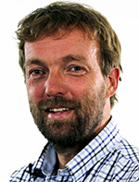
Farrukh A. Chaudhry i samarbeide med Torgeir BruunWyller, UiO: Identification and characterization of risk factors for the development of dementia and delirium
Ser på sammenhengen mellom akutt forvirring hos eldre og senere utvikling av demens.

Slide 47
Ingvild Saltvedt, NTNU: Demens og annen kognitiv svikt etter hjerneslag
Hvor stor er forekomsten av demens og kognitiv svikt etter hjerneslag?
Hvorfor skjer det?
Er det mulig å utvikle verktøy for å forutsi hvem som er i risikosonen?
Hva har fysisk aktivitet å si?
Har pasientens evne til å følge anbefalt behandling, og hvilken betydning har dette for videre prognose?

Slide 48
Anders Fjell, UiO: Etablering av nye biomarkører for tidlig deteksjon av Alzheimers demens
Målsetningen er å etablere nye markører for å kunne oppdage Alzheimer tidligere, samt få mer kunnskap om årsaker og risikofaktorer.
En grunntanke bak prosjektet er at for å forstå de endringene som skjer i Alzheimers demens må vi forstå hvorfor sykdommen nesten bare rammer eldre.
Vi ser at mange av de symptomene og risikofaktorene vi kjenner for Alzheimer også finnes hos friske eldre. Å bedre forstå hvorfor noen opprettholder et høyt kognitiv funksjonsnivå mens andre svekkes mener vi er avgjørende for å forstå sykdommen.

Slide 49
Tildeling 2015 – avgjøres 26.10
3 - 4 Postdoktorstipend ( 18 innkomne søknader)
Yngre forskere («fremtidens demensforsker») oppfordres til å søke.
Vurdering av søknadene blir gjort av et internasjonalt habilt fagpanel
Tematiske prioriteringer:
Årsaker (sykdomsmekanismer og modeller), risikofaktorer, diagnostikk, forebygging og behandling av demenssykdommer
Tverrfaglighet
Knytte pasientnær- og laboratorieforskning innen våre tematisk prioriterte satsningsområder sammen
Bidrag fra flere faglige miljøer
Delt veiledning/mentorskap på tvers av miljøene
Øvrige føringer
-Vitenskapelig kvalitet
-Nyskapende
-Evne til gjennomføring og måloppnåelse
-Betydning for brukere
-Motivasjon til å delta aktivt i et tverrfaglig nasjonalt forskernettverk i regi av Nasjonalforeningen for folkehelsen

Slide 50
Felleskap
Nasjonalforeningens demensnettverk
Samarbeid
Habilitetsklaret styre
Prosjektforum
Habilitetsklarerte fagpaneler
Årsaker
Innovasjon
Forebygging
Fyrtårnprosjekter
Risikofaktorer, arv og miljø
Felles data base / register
Pionerprosjekter
Behandling
Diagnostikk
Verdibasert
Brukerperspektiv

Slide 51
Nasjonalt nettverk innen demensforskning
Årlige prosjektforum arrangert av Nasjonalforeningen med alle involverte deltakere som får støtte fra Nasjonalforeningens forskningsprogram.
I prosjektforumet forventes forskere som er tilknyttet forskningsprogrammet å presentere sitt arbeid og legge det fram til diskusjon, også i tidlige stadier av prosjektene, for eksempel metode og gjennomføring, og være åpne for å samhandle om veiledning, dele data, samarbeide om metodeutvikling etc.
Det oppfordres til å ha delt veilederansvar på tvers av faggruppene og geografisk tilhørighet i prosjektene
Årlige forskerforum arrangert av Nasjonalforeningen for folkehelsen der alle miljøer som er engasjert i demensforskning innen de fire satsningsområdene i Norge inviteres og andre interesserte aktører inviteres.
Både Prosjektforumet og Forskerforumet vil også være en naturlig møteplass for å diskutere nye fremtidige prosjekter, deling av data, samarbeid etc.
Koples opp til Brukerforum for å ha dialog med erfaringsrepresentanter som er tilknyttet Nasjonalforeningen for folkehelsen.

Slide 52
Oppsummering
Til tross for økt forskning på demens internasjonalt gjennom de siste 20 årene har ikke lyktes å etablere noen ny medikamentell behandling for demenssykdommer.
Så langt har man kun lyktes i å forske frem medikamenter som er symptomlindrende, men som ikke hindrer videre progresjon av demenssykdommer.
Forskning på demenssykdommer er et underprioritert område i alle land.
Nasjonalforeningen for folkehelsen bygger et norsk landslag i demensforskning.
Notes:
Budskap: Rom for forbedring innenfor rammer satt av den enkeltes biologi og gener.

